Slide 1
在Taylor & Francis Online 探索SDGs – 運用期刊找到永續發展目標之相關文獻
Journal Sales Manager
莊庚祐 Andy Chuang
Taylor & Francis Group

Slide 2
Content
Who are Taylor & Francis Group?
認識SDGs
如何正確查找到需要的資料
Taylor & Francis中SDGs相關的資源
課程介紹：
Taylor & Francis收錄了非常豐富，且涵蓋各種人文社會、科技相關主題的文章，是研究人員查詢資料非常實用的來源。本課程主要介紹，在Taylor & Francis的資源中，研究人員要如何查找和SDGs相關的內容，以及有哪些和SDGs相關的文章是此方面的權威學者所發表的內容，讓研究人員可以更精準地找到自己研究領域需要的參考資源。

Slide 3
Who are we?
Taylor & Francis (T&F) 是 Informa Group 的學術出版部門
FTSE 100
Notes:
T&F 是 Informa Group 的學術出版部門
Taylor & Francis Group 是 Informa PLC 的一部分，該公司位於知識和信息經濟的核心。它是世界領先的商業智能、學術出版、知識和活動企業之一。它在全球擁有 6,500 多名員工，業務遍及所有主要地區，包括北美、南美、亞洲、歐洲、中東和非洲。

Slide 4
Who are we?
我們在人文、社會科學 (HSS)、科學、技術和醫學 (STM) 的所有領域發表文章
我們已經超過 225週年
Notes:
我們在人文、社會科學、科學、技術和醫學的所有領域發表文章
我們已經超過 225週年

Slide 5
Digital Platform… At a Glance
Digital Products
https://librarianresources.taylorandfrancis. com/product-info/digital-products/
Journals
www.tandfonline.com
Books
www.routledge.com
eBooks
www.taylorfrancis.com

Slide 6
Taylor & Francis Journal Library
Chemistry
Engineering, Computing & Technology
Biological, Earth, Environmental & Food Science
Mathematics & Statistics
Physics
Sport Science & Medicine
Allied & Public Health
Clinical Psychiatry & Neuroscience
General Medicine & Dentistry
Pharmaceutical Science & Toxicology
Anthropology, Archaeology & Heritage
Arts & Humanities
Business, Management & Economics
Criminology & Law
Education
Geography, Planning, Urban & Environment
Psychology
Library & Information Science
Media, Cultural & Communication Studies
Politics, International Relations & Area Studies
Mental Health & Social Care
Sociology & Related Disciplines
Sport, Leisure & Tourism
Strategic, Defence & Security Studies
Social
Science
&
Humanities
Library
Science
&
Technology
Library
Medical
Library
Expert
Journal
Collection
* Offer the opportunity to access content published since 1997

Slide 7
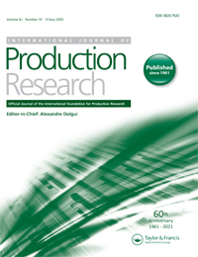
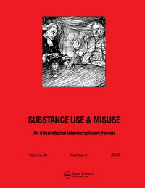
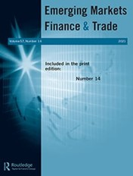
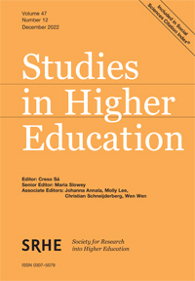
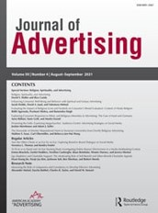
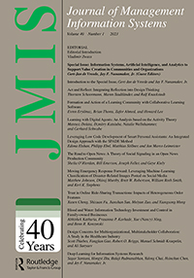
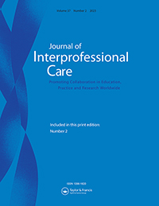
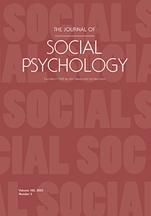
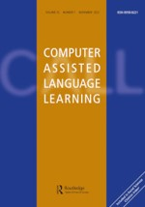
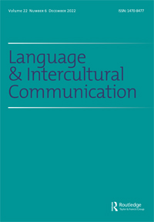
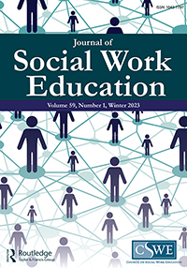
Top 10 journals accessed in 2022

Slide 8
天下雜誌未來城市: https://futurecity.cw.com.tw/article/1867
Notes:
2015年，聯合國宣布了「2030永續發展目標」（Sustainable Development Goals, SDGs），SDGs包含17項核心目標，其中又涵蓋了169項細項目標、230項指標，指引全球共同努力、邁向永續。

Slide 10
Scenario
例如: 我想尋找關於SDG的研究主題
了解SDG的緣由
了解SDG包含那些目標
尋找SDG相關的資源,包含: Journal, E-Book, Database
下載需要的資料
開始大量研讀
確認SDG的題目

Slide 11
Scenario - continue
我們如何著手尋找關於SDG的研究主題?
Journal - https://www.tandfonline.com/
Database - https://www.taylorfrancis.com/sdgo?context=sdgo
E-Book - https://www.taylorfrancis.com/

Slide 12
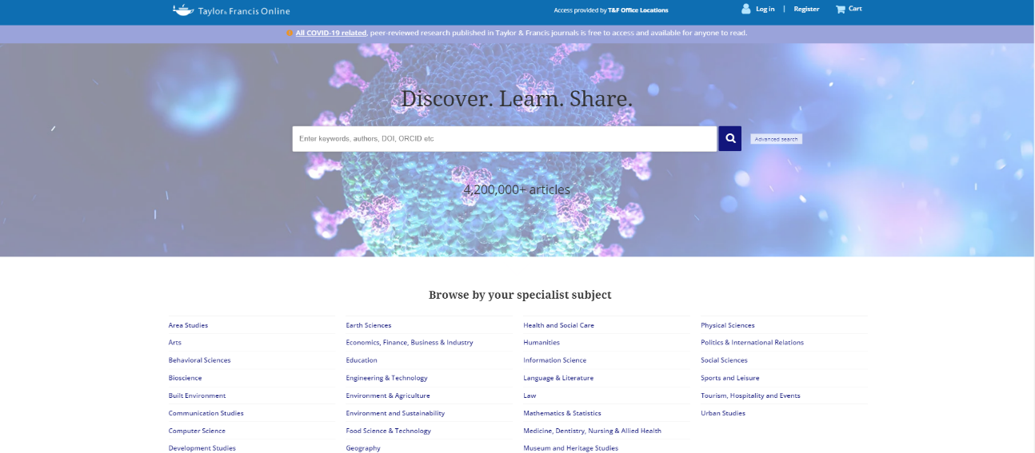
https://www.tandfonline.com/
Notes:
按主題瀏覽期刊，只需在主頁上點擊您感興趣的領域。 在這裡，您可以瀏覽文章和期刊，並應用篩選功能來縮小檢索範圍。

Slide 13
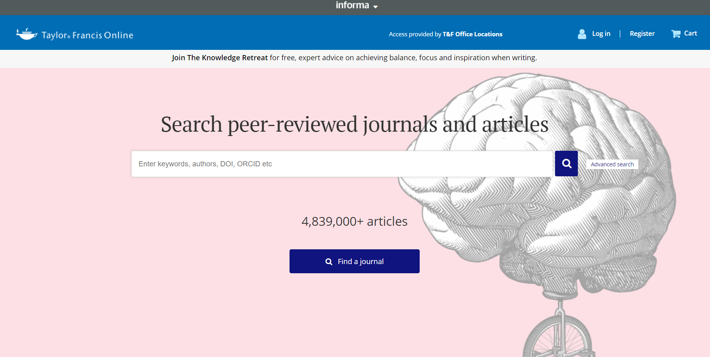
Fo Guang University
Notes:
在首頁中央的檢索欄允許您通過關鍵字、作者、DOI、文章標題、期刊標題等方式快速檢索整個網站。

Slide 14
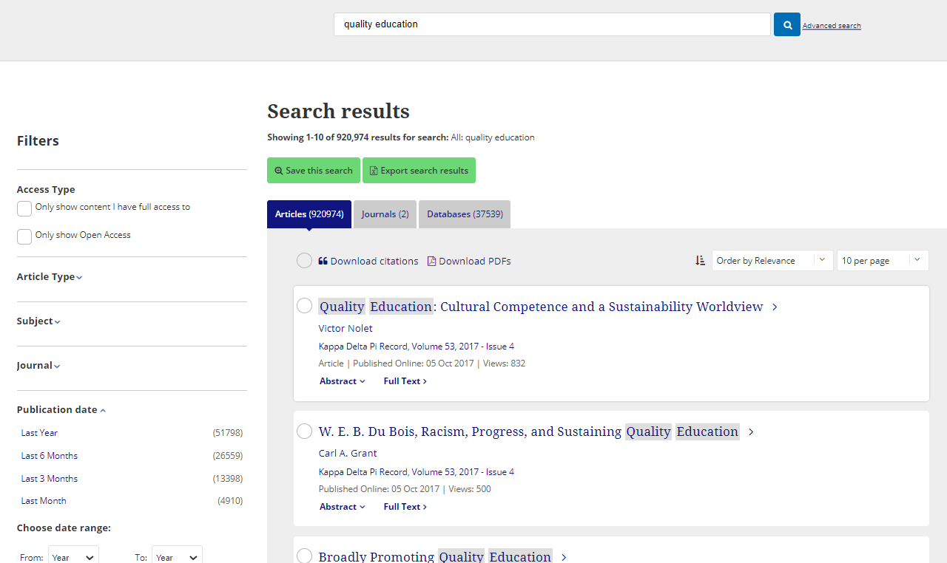
Notes:
然後，您可以透過左側應用篩選功能（例如學科主題，期刊名稱或出版日期）來優化檢索。 您還可以按您有訪問權的文章進行篩選。

Slide 15
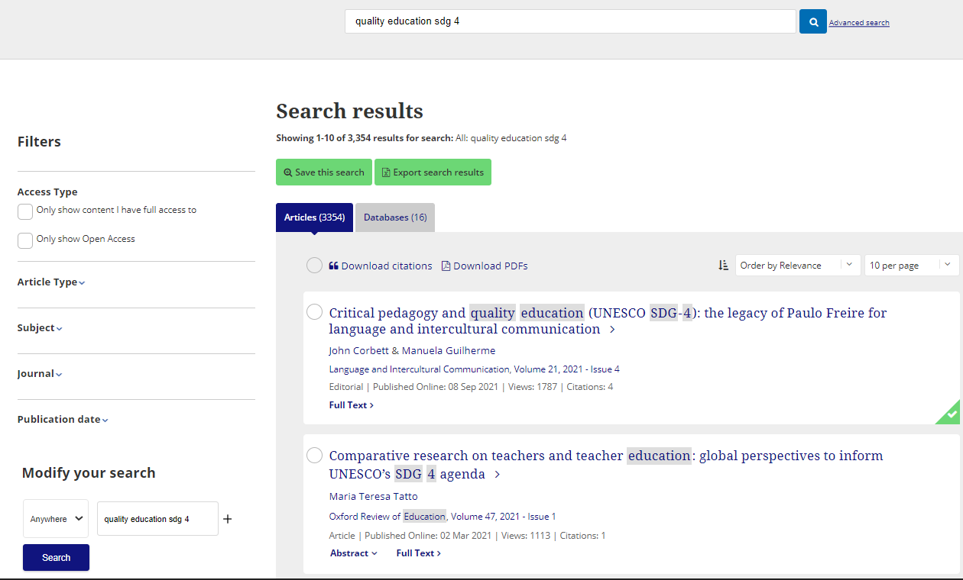

Slide 16
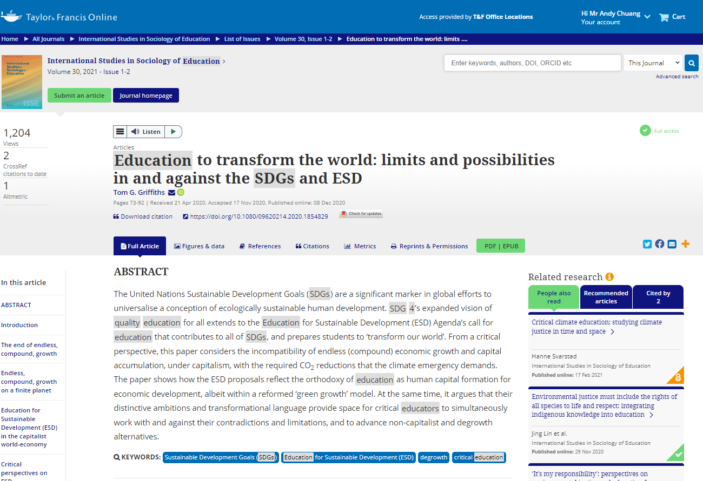

Slide 17
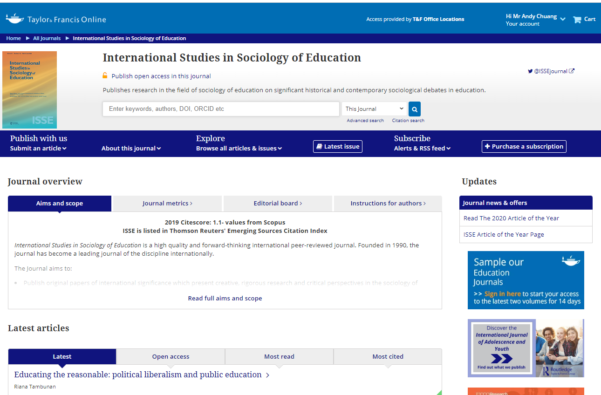

Slide 18
Notes:
點擊 藍色 ”Metrics” 按鈕將顯示該文章的完整指標。 * Altmetric顯示媒體中提及該文章的次數。

Slide 19
Altmetric

Slide 20
Notes:
如果您的機構已訂閱該期刊，您可以直接點擊綠色 ”PDF” 按鈕下載該篇全文檔案。

Slide 21
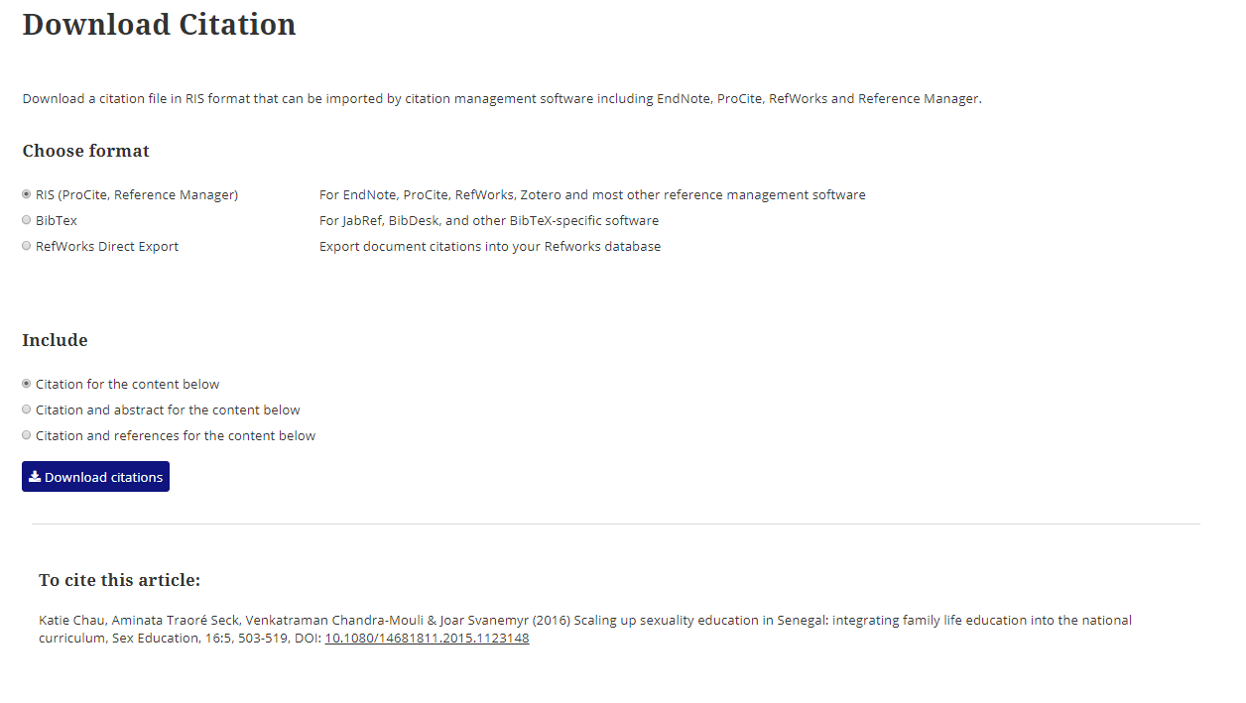
Notes:
要取得引用的副本，請點擊“Download citation”，然後按照說明進行操作。

Slide 22
Sustainable Development Goals Online
www.taylorfrancis.com/sdgo
Notes:
96% 的應屆畢業生希望在其職業生涯中以某種方式參與可持續發展，70% 的受訪者認為他們的大學課程應涵蓋可持續發展（OIKOS 對全球 1,800 名大學生的調查，2016 年）
SDGO 是一個廣泛的跨學科內容的大型存儲庫，可以使從土木工程到經濟學再到人文學科的廣泛院係受益。• 以及購買整個館藏 - 讓您能夠滿足教學和研究的需求廣泛的部門和院系——您還可以根據個人目標創建自己的包，允許您購買與特定院系或課程相關的內容。

Slide 23
A unique academic resource
Notes:
憑藉我們出版的深度和廣度，SDGO 是一個獨特的資源，其中包括我們以前出版的書籍和期刊中與可持續發展目標相關的核心內容的完全可搜索的精選集合，以及新的教學和概述材料。

Slide 24
Navigate with the wheel
Notes:
您可以使用 SDG 輪來瀏覽目標。單擊一個片段可顯示與該目標相關的章節、文章和教學材料的數量。

Slide 25
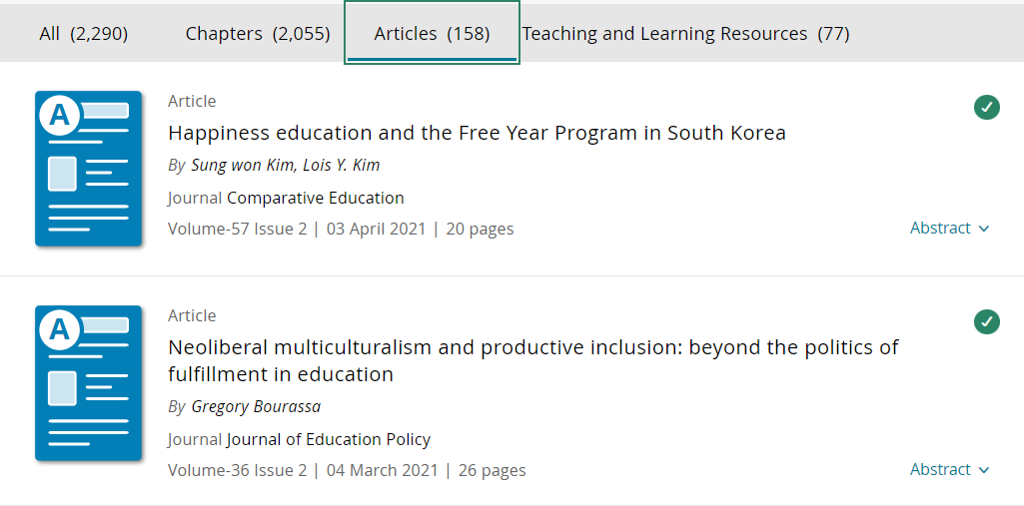
Notes:
單擊目標的名稱會將您帶到目標頁面。這將允許您瀏覽與該目標相關的內容。內容分為書籍章節、期刊文章和教學材料。

Slide 26
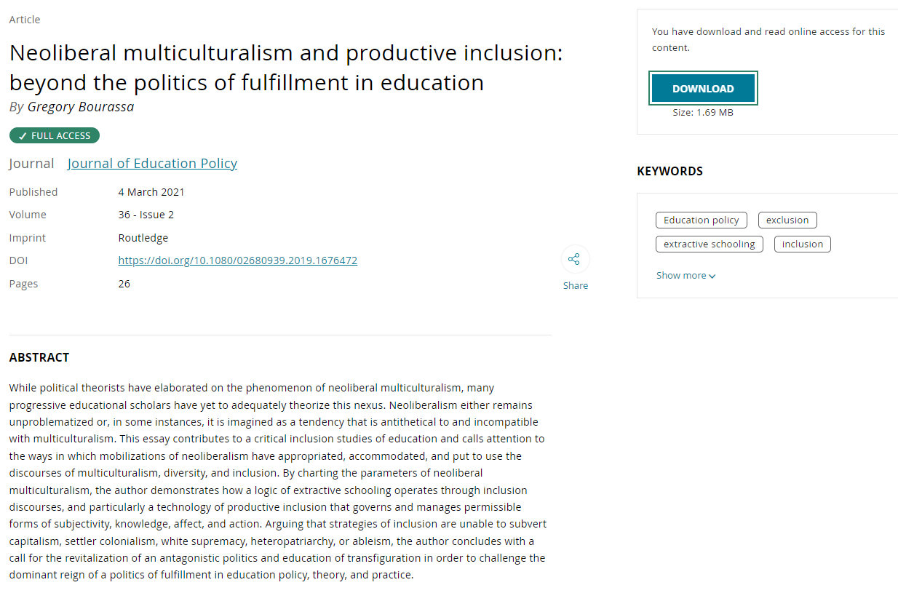
Notes:
當您單擊一條內容進入內容頁面時，將顯示有關該內容的信息。對於書籍章節，您將在我們的電子書平台上看到它的出版印記、ISBN、DOI 和頁數，以及指向整本書的鏈接。您可以下載章節 PDF 或在瀏覽器中查看 PDF。

Slide 27
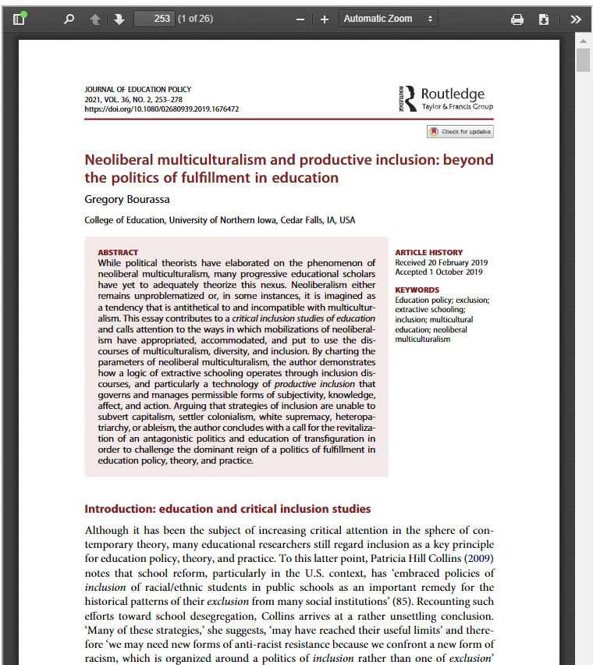
Notes:
搜索結果頁面上的內容再次分為書籍章節、期刊文章和教學材料。此外，您可以按印記和目標過濾內容。

Slide 28
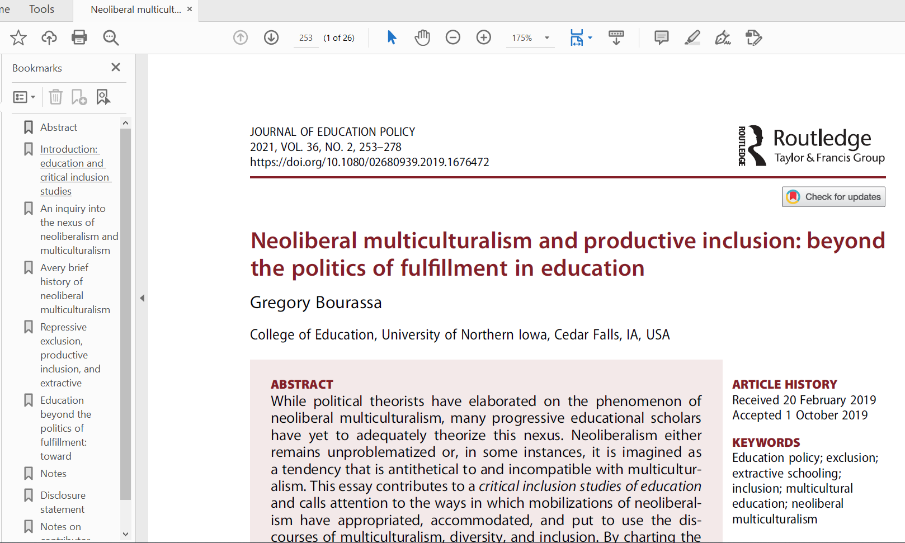
Notes:
教學材料 (Teaching and Learning materials) 包括可下載的內容，例如幻燈片、案例研究和課程大綱。還有一些可以在頁面上觀看的影片。

Slide 29
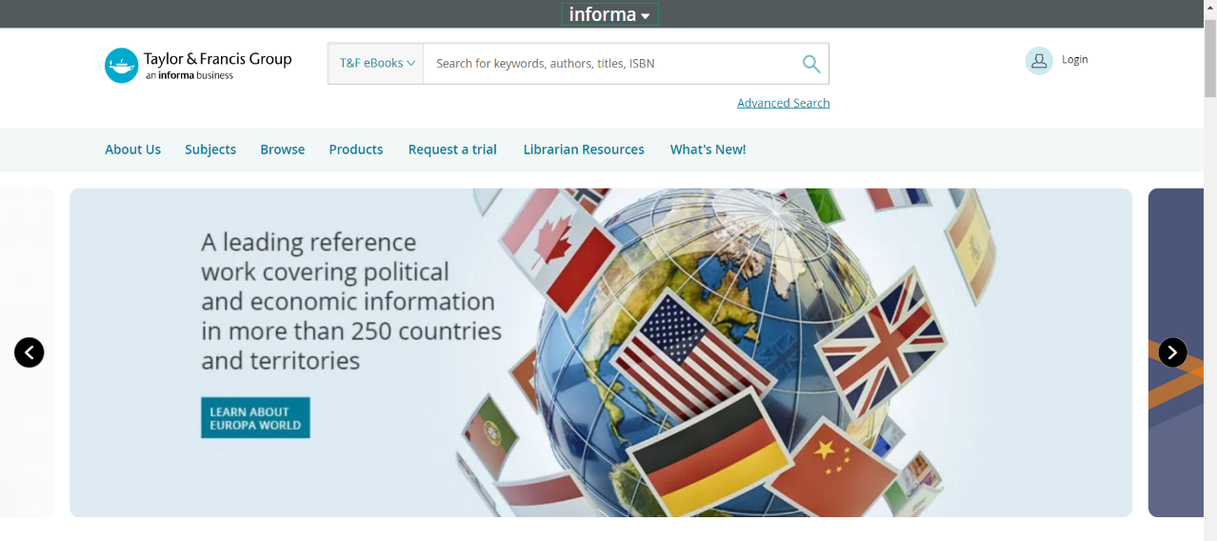
https://www.taylorfrancis.com/
Notes:
在首頁中央的檢索欄允許您通過關鍵字、作者、DOI、文章標題、期刊標題等方式快速檢索整個網站。

Slide 30
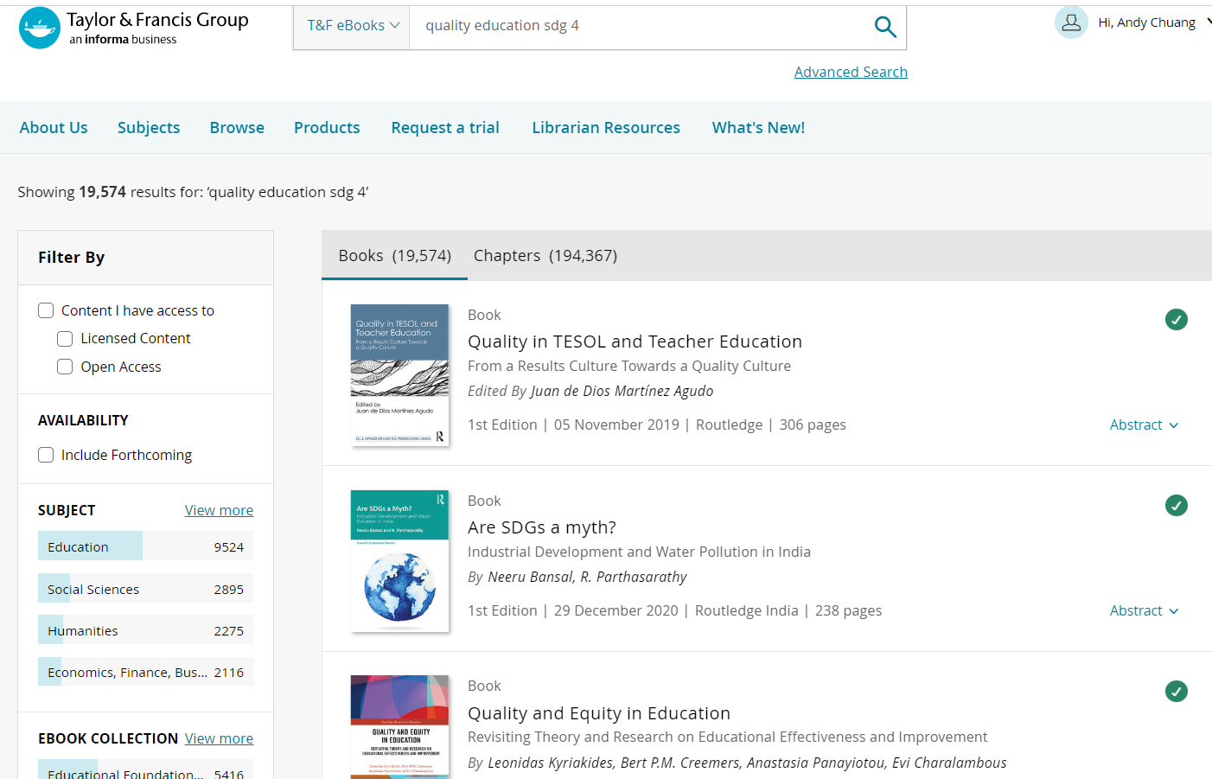
Notes:
在首頁中央的檢索欄允許您通過關鍵字、作者、DOI、文章標題、期刊標題等方式快速檢索整個網站。

Slide 31
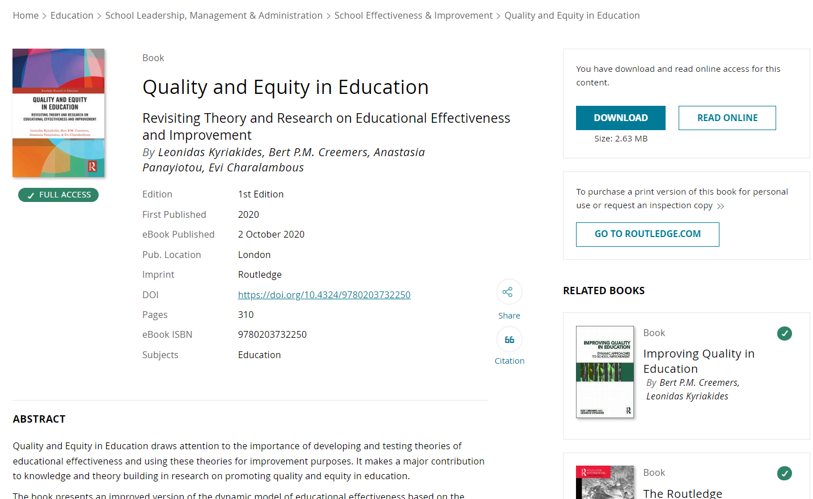

Slide 33
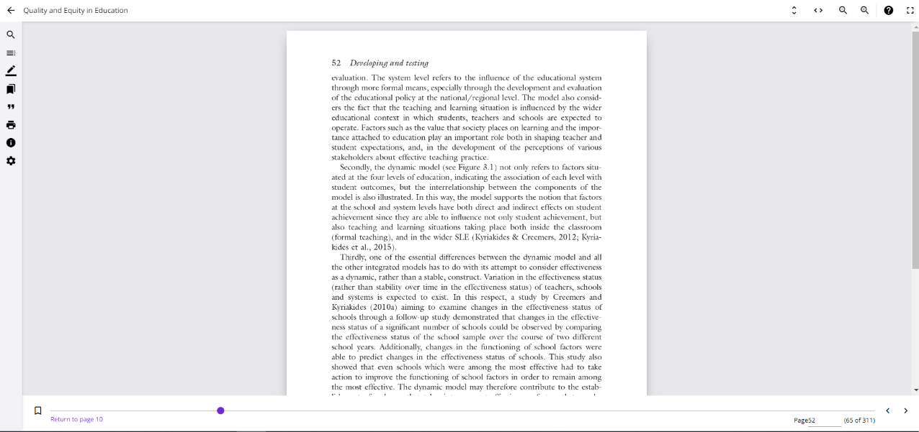

Slide 34
謝謝您的聆聽!
Journals Sales Manager
莊庚祐
Andy.Chuang@tandf.com.sg
Notes:
謝謝關注

